Slide 1
雜湊法
Hashing

Slide 2
學習目標
1.Hashing(雜湊)的定義。
2.雜湊/赫序函數的選擇原則及方法。
3.Hashing(雜湊)搜尋可能發生的問題。
4.如何處理Hashing(雜湊)搜尋的碰撞及溢位問題。
5.Dynamic Hashing(動態雜湊)函數的各種理論。

Slide 3
何謂Hashing

Slide 4
雜湊法定義
雜湊搜尋法是透過一個數學函數來計算或轉換一個鍵值所對應的位址，這種搜尋可以直接且快速的找到鍵值所放的位址；任何透過雜湊搜尋的檔案皆不須經過事先的排序，也就是可以直接以：
鍵值 －－－＞ 雜湊函數 －－－＞ 位址

Slide 5
雜湊(赫序)表格
雜湊(赫序)表格通常用來達成像字典般功能之資料結構。
  例如拼字檢查，百科字典載入器之地址連結，編譯器裡的符號表,保留字表等查尋。
定義雜湊(赫序)表格的函數稱為雜湊函數

Slide 6
表格的一個位置稱為一個bucket
每個bucket可以存放記錄個數為5，稱為slot(槽)
通常s=1時，如果不同的鍵值對應至同一位置時，則發生碰撞
如果一個鍵值被對應到一個沒有空位的bucket時，則發生溢位
因此當s=1時，溢位與碰撞同時發生。

Slide 7
雜湊的相關名詞
Bucket(桶)：
  雜湊表中儲存資料的立置，每一個位置對應到唯一的位址，稱為bucket address。一個bucket(桶)就好比是一筆記錄。
s lot(槽)：
  每一個bucket有好幾個儲存區，此儲存區就是ｓlot(槽)。每一個ｓlot(槽) 即代表記錄中的某個欄位。
Collision(碰撞)：
  當兩筆不同的資料，經過雜湊函數運算後對應到相同的bucket address，稱為Collision(碰撞)。
Overflow(溢位)：
  如果資料經雜溱函數運算後，所對應的bucket已經滿了，則稱為Overflow(溢位)。
Synonym(同義字)：
  當兩個識別字I及J的雜湊函數值經過運算後是相同的，則稱I及J為同義字。
Loading Factor(載入密度)：
  雜湊空間的載入密度是指識別字的使用數目除以雜湊表內槽的總數。

Slide 8
雜湊函數
Hashing Functions

Slide 9
定義
雜湊(赫序)函數f將識別字轉換到雜湊表的Bucket位址上。
理想狀況下的雜湊函數 f 要能符合幾個設計的特點：

Slide 10
設計重點
運算容易且計算速度要快；
碰撞頻率儘量小；
文字儘量轉換成數字。若關鍵值是字串，必須將字串根據ASCII碼轉換成數字；
函數選取通常是考慮能否將關鍵值轉換索引地址時均勻地散開；儘量充分利用所有的Bucket位置，不要有所偏差(Bias)，亦儘可能達到均勻分佈。

Slide 11
雜湊(赫序)函數取得方式
除法(Division)
平方取中法(Mid-Square)
折疊法(Folding)
抽取法(Extraction)
乘法(Mutiplication)
基數法(Radix Method)
位數分析法(Digit Analysis)

Slide 12
除法(Division)
利用餘數運算(﹪或mod)，將鍵值K除以某一個數值M，餘數即是K的位址。此位址介於0~(M-1)之間。
h(k)=k mod m
其中k代表關鍵值，m表示索引位址的空間大小。
  以某數M除關鍵值k，所得餘數便是k的雜湊位址h(k)
   h(k)之值可能為0，1，2....M-1，表格有M個buckets。
  通常m都採用質數，以減少碰撞。
關於m 的選擇，根據經驗，m為偶數時較易發生碰撞。
因此m的選擇最好是質數或是奇數而這奇數必須符合沒有小於20的質因數存在。

Slide 13
【範例】
  鍵值k={34,59,72,95}，令m=7，
  ＝＞h(k)＝(k mod 7)，可得雜湊位址：6,3,2,5
  ＝＞即可將鍵值34放入第6號的位址，59放入第3號，以此類推。

Slide 14
平方取中法(Mid-Square)：
將識別字先轉換成一個數值，再將此值平方，然後取中間的幾個位數當作Bucket位址。
Bucket位址必須對映至真實的位址內，因此若其範圍超過實際空間範圍，則必須再予以壓縮。
k²＝關鍵值k的平方
若m的位數為P，則只取k²中間的P位數值當作索引位址；
其中k代表關鍵值，m表示索引位址的空間大小。

Slide 15
【範例】
  m值是從0~9999共四位數，且k=35625，
  ＝＞k²=1269140625，
  ＝＞取正中四位數為9140為索引地址。

Slide 16
折疊法(Folding)
將資料均分成幾個部分，再將這些小部分結合或摺疊起來，產生資料儲存的位置。

Slide 17
將k值切割成若干相等長度的區塊，將區塊值累加起來，再取Mod m以得索引位址。
【範例】
  k=643,180,321分成643,180，321三區塊
  ＝＞643+180+321=1144
  ＝＞mod 1001
  h(k)1144 mod 1001=143。

Slide 18
將一個鍵值分割數部分，再予以相加或相減組合。
【範例】
  k=97,250,483,217
  ＝＞972+504+832+17=2325
  ＝＞最後再取3位---->325

Slide 19
抽取法(Extraction)
此法是在資料中抽取出最具雜湊效果的一部分來作函數運算。省略一個鍵值的某部份，再以剩餘的作為雜湊位址。
【範例】
  k=70,192,387
  選擇鍵值的右邊第1，3及4個數字，
  使70192387-->237。

Slide 20
乘法(Mutiplication)
除法的效果取決於m值的選取，若選的不好，碰撞問題將很嚴重。採用乘法，m值可不須要講究。
令k為關鍵值，A是一個實常數，且0<A<1，雜湊函數為：
h(k)=m(kA mod 1)+1，
其中kA mod 1為此數的小數部分。

Slide 21
【範例】
    令A= 0.618034，m=1024，k=1849970，
    則 h(k)=1024(1849970*A mod 1)=348。

Slide 22
基數法(Radix Method)
將鍵值視為某一基數數系中的數值，再將該數值轉換回原鍵值所有的基數數系，接著取出該數的某些位數值當作雜湊函數的對應值。
  鍵值：(k_{p})_{p}，表示鍵值k_{p}為p基數中的數值，其中p為一個基數。
  轉換基數：另選擇q為基數，其中q＞p，且q與p互質，並視鍵值k_{p}為基數 q的數值(k_{p})_{q}
  取得h(k)：轉回原基數並使其( k_{p})_{q}＝(k)_{p}，並從k中取出一部分k’，
  使(k’) _{p}當作h(k)之值。

Slide 23
【範例】
  鍵值k=(530476)₁₀，其中基數p=10。
  另選擇基數q=11，將鍵值k看成(530476)₁₁。
  ➢將(530476)₁₁轉換回原基數系10的數值：
  (530476)₁₁ ＝5*115＋3*114+7*111+6*110
  ＝(849745)₁₀
  ➢取後三位數當作雜湊函數值，亦即h(k)＝745。

Slide 24
位數分析法(Digit Analysis)
位數分析法主要用於十進位制的各個鍵值之位數比較，採用分佈較均勻的若干個位數值做為每一個鍵值的雜湊函數值。
此法適合靜態檔案，且表中所有的識別字均事先已知時，特別有用。逐一檢查識別字的所有數位，並分析每一數位的分佈情形，盡量取平均分配的數位，刪除分配特殊的數位，並且刪除足夠的數位，使得剩餘的數位少到能夠對映至雜湊表的位置上。

Slide 25
【範例】設有五位學生的學號是由６個字元
D６,D５,D4,D3,D2,D1所構成的，分別是：
  ST1 = 682203
  ST2= 682171
  ST3 = 693214
  ST4 = 695252
  ST5 = 691340

Slide 26
令位址空間大小m=100，那麼只能挑選兩位數當做每一個學號的雜湊函數值。
觀察上面各個學號的位數，不難發現從右邊算來第1,2位數分佈得最均勻，
因此我們選擇每一個鍵值的(D₂,D₁)當作湊雜函數值
h(ST1)＝03
h(ST2)＝71
h(ST3)＝14
h(ST4)＝52
h(ST5)＝40

Slide 27
綜觀而論，雜湊函數除了具有快速資料存取的好處外，它還兼具保密的優良效果；亦即當別人沒有你的雜湊函數時，就很難去拿到他所想要的資料了；相反的，若遺失或遺忘雜湊函數，則所有的資料即等於全部遺失了。
雜湊函數還有另外一個問題，那就是一個位址可能同時被兩個或兩個以上的鍵值所對應時，我們稱此現象為碰撞(Collision)。

Slide 28
碰撞問題及溢位處理

Slide 29
定義
在雜湊法中，當識別字要放入某個Bucket時，若該Bucket已經滿了，則發生溢位(Overflow)；
另一方面雜湊法的理想狀況是所有資料經過雜湊函數運算後都得到不同的值，但現實情況是即使所有關鍵欄位的值都不相同，還是可能得到相同的位址，於是就發生了碰撞(Collision)問題。

Slide 30
解決碰撞問題的方法

Slide 31
線性探測(Linear Probing)
線性探測又稱為開放循序定址法(Linear Open Addressing)
此法是將表格的空間加大以環狀方式使用。當發生溢位或碰撞時，則以線性方式從下一個位址繼續探測，若還有空位則將關鍵值存入，否則繼續往下搜尋；若搜尋完一個循環仍未找到空餘的儲存區，則表示所有位址皆被填滿。

Slide 32
插入時若碰撞發生，立即循序往下找一個空位，將此關鍵值之記錄存放在該空位。若沒有空位可存放，可以把表格加長再存放該記錄。
若是刪除，可把該記錄的位置註記為空的。把該資料放在下一位置，若這位置也被佔用，再放在下一個位置直到有一空位置。
搜尋時遇到碰撞，可循序往下尋找，直到找到所要的記錄為止。
如果用數學描述法來表示，循序定址法可以寫成：
(h(k) + i) mod m , 0 ≦ i ≦m-1
  i 最好跟空間位址的大小m互質，否則容易造成永遠找不到一個空的位置，卻循環不已地在某些固定的位址上不斷地搜尋。

Slide 33
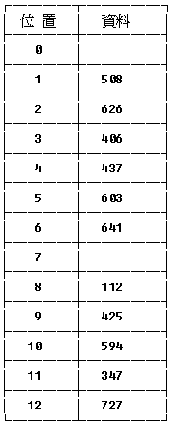
【範例】
406 ─> 3
727 ─> 12
537 ─> 4
425 ─> 9
626 ─> 2
508 ─> 1
594 ─> 9 但位置 9 以被佔所以移至位置10
603 ─> 5
641 ─> 4 但位置 4,5 都被佔所以移至位置6
347 ─> 9 ─> 10 ─> 11
112 ─> 8

Slide 34
二次方探測(Quadratic Probing)
當有碰撞發生時，利用非線性的跳躍去找下一個可能的空位置。
例如對某一雜湊函數h，碰撞時所採用的雜湊函數為：
(h(k)＋i 2) mod m或( h(k)－i 2 ) mod m，i表示第i次碰撞。
  其中1≦ i ≦(m-1)/2；m是4i +3型式的質數。
  使用一個數i的二次方函數當作下一次搜尋的相對位址，
  當鍵值k的雜湊函數值h(k)和其他的鍵值撞在一起時，則下一次探測的位址是(h(k)＋i 2) mod m與 (h(k)－i 2) mod m。
線性探測很容易造成相近的識別字串連在一起而形成叢聚(Cluster)，然後再繼續串連成更大的叢聚(Cluster)，因此二次方探測可以加以改善這種情形。

Slide 35
重雜湊(Rehasing)
以該位置函數變數在雜湊運算一次，若該位置也被佔用，再以雜湊函數運算一次，直到有空位置。
設置一系列的雜湊函數f1，f2，f3，…，fm；當使用f1產生溢位碰撞時，則改用f2，若又發生溢位時，則改用f3…，直到沒有溢位或碰撞發生。

Slide 36
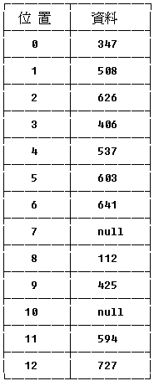
【範例】
406 727 537 425 626 508 594 603 641 347 112
雜湊函數 h (value)= value MOD 13
重覆雜湊函數：
rh (i) = (i+2) MOD 13對
594 ─> rh(r(594))= rh(9)=11
603 ─> 5
640 ─> 4被佔用所以 rh(r(641))=rh(4)=6
347 ─> 9，rh(r347))=r(9) =11亦被佔用
─> rh(rh(r(347)))=rh(11)=0
112 ─> 8

Slide 37
鏈結串列(Linked List)
此法最為簡單，鏈結法就是利用鏈結串列的方式來解決碰撞問題，也就是將碰撞的記錄利用串列連接一起，如圖所示

Slide 38
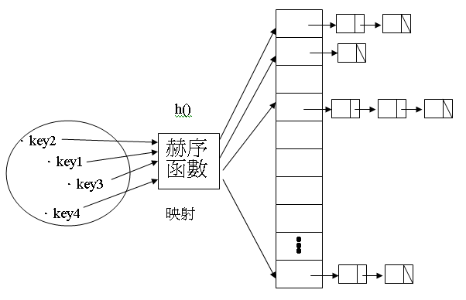
鏈結串列的雜湊函數

Slide 39
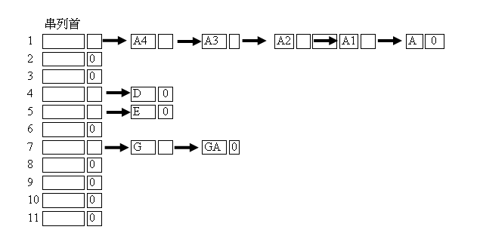
【範例】
試將識別字GA,D,A,G,L,A2,A1,A3,A4,Z,ZA及E，以鏈結串列法存放於雜湊表中。
利用串利法將資料存放於雜湊表中

Slide 40
表格溢位
(Table Overflow)

Slide 41
表格溢位的問題
主要是出現開放定址方法(Open Addressing hashing)。
解決方式有兩種，此兩種皆不是等到表格滿了，才來擴充記憶空間，通常是定一個負載因素a=(表格內儲存記錄數)/(表格的全體空間)。當a大於某一設定值 at<1，立即擴充表格空間，以減少碰撞的頻率。

Slide 42
解決方式
第一種解決方法是當插入動作，使得a> at，立即產生一個較大且新的表格，將舊表格內的記錄重新映射到新表格。
第二種方法是當插入動作，使得某一表格的 ai> at，立即產生一個同大小的表格，再根據關鍵值的低位值決定選用那一個表格儲存，再根據赫序函數將舊表格內的記錄分別存放到兩個表格內 。

Slide 43
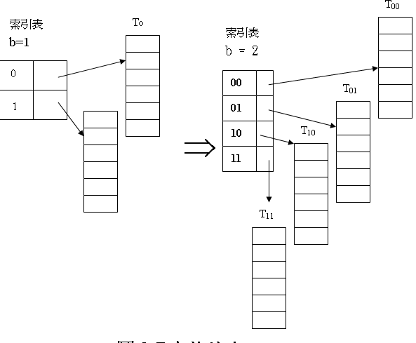

Slide 44
雜湊函數的選擇及效益分析
資料是靜態或是動態的
定址所需的時間
鍵值長度
鍵值基數
位址空間大小
資料存取的頻率
對於不成功的存取，能否很快地確定所要尋找的鍵值根本不存在檔案中。

Slide 45
資料是靜態或是動態的
在電腦的應用上，不論是在設計一個資料庫管理系統(Data Base Management System; DBMS)、作業系統(Operating System)、高階語言的釋譯程式(Interpreter)、編譯程式(Complier)及一般的應用程式等，均常須利用雜湊函數來存取資料。
其中有些內容是一成不變的靜態資料如編譯程式中的保留字表及作業系統中的公用程式名稱表；有些則會隨著不同的原始程式而變化，如編譯程式中的識別字符號表，因為其鍵值內容是多變化的動態資料，故無法事先選擇一個較佳的雜湊函數。上述所介紹的雜湊函數，皆較適合靜態資料的建立及搜尋。

Slide 46
定址所需的時間
對於大量的資料而言，由於所有的資料均存放在磁碟中，故計算鍵值的位址，應儘可能精確到該鍵值資料所存在的磁碟區段(Bucket或Block)位址。

Slide 47
鍵值長度
若鍵值長度較長，則利用疊合法較除法省時省事。

Slide 48
鍵值基數
若鍵值基數為二進位，則除法、疊合法、乘法、平方取中法等較適用。若鍵值為十進位，則可選用除法、位數分析法、基數法及疊合法等。

Slide 49
位址空間大小
理論上位址空間愈大，愈不容易發生碰撞現象；反之在有限的位址空間且幾乎放滿所有鍵值的情況下，則容易發生碰撞。因此，如何選擇位址空間及預留多少空間，則是由程式設計師的經驗和所選用的函數來決定。

Slide 50
資料存取的頻率
若是某些資料特別常用經常被查詢，則所選用的雜湊函數和解決碰撞的方法，對於整體查詢的效益會有很顯著的影響。

Slide 51
選擇了雜湊函數的取得方法之後，評估所設計的雜湊函數是否有效率：
  存取資料的速度
  資料新增的方便性
  刪除資料的方便性
  記憶體的使用大小
  鍵值的大小是否充分利用
  鍵值的存取頻率

